Slide 1
第一节 数学期望
一、数学期望的概念
二、数学期望的性质
三、随机变量函数的数学期望
四、小结

Slide 2
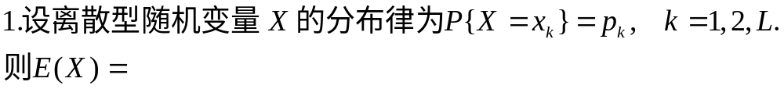
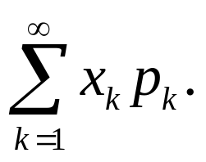
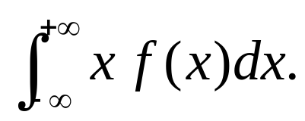
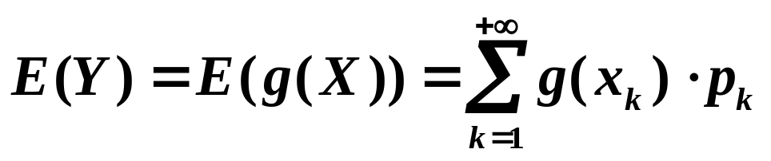
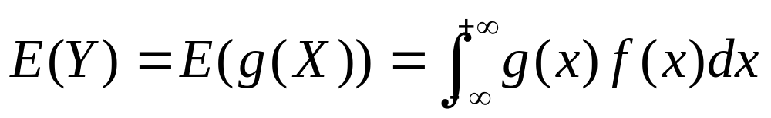
3、
设随机变量Y是随机变量X的函数，Y=g(X)(g(•)为连续函数)
(1)设X为离散型随机变量，
(2)设X为连续型随机变量，其概率密度为f(x)，

Slide 3
在一些实际问题中，往往不容易求出随机变量的分布，或不需要求其概率分布，而只需知道能反映某些方面特征的指标即可。
如：某班的学习情况可概括地用“平均成绩”来评价，而不需知道学习成绩服从什么分布；
一个地区居民的生活水平可用“人均收入”和“收入的差异”来衡量。
这就是数学期望和方差，本章还将介绍相关系数。

Slide 4
§4.1 数学期望
参加一个猜谜语的娱乐活动,有两个谜语,
一个易一个难,可先选择其中一个猜,若猜对了可再猜另一个,否则不能再猜.而猜对了有奖金,但是猜对容易的谜语奖金少,猜对较难的谜语所获奖金多.你会先猜难的还是简单的?
甲、乙二人赌博,甲先付给乙一笔赌金,由甲掷硬币,直到首次出现正面时结束.若此时共掷硬币n次，乙付给甲2^{n}元.甲预付给乙多少赌注才公正?(彼得堡悖论)
采用期望决策法!

Slide 5






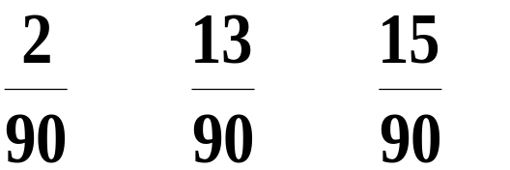
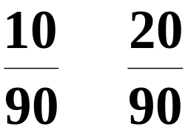

引例 射击问题
设某射击手在同样的条
件下,瞄准靶子相继射击90次,
(命中的环数是一个随机变量).
射中次数记录如下
命中环数 k
命中次数
频率
试问:该射手每次射击平均命中靶多少环?

Slide 6

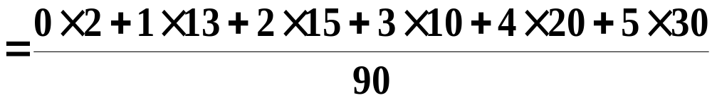
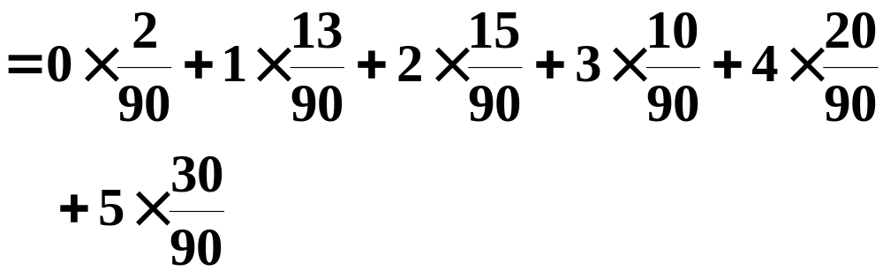
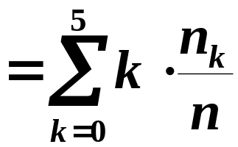

解
平均射中环数
设射手命中的环数为随机变量 Y .

Slide 7

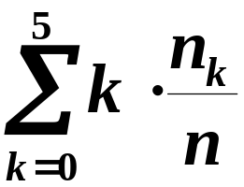
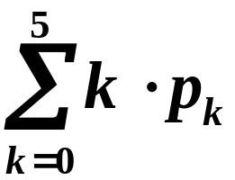

平均射中环数
频率随机波动
随机波动
“平均射中环数”的稳定值
随机波动
稳定值
“平均射中环数”等于
射中环数的可能值与其概率之积的累加

Slide 8

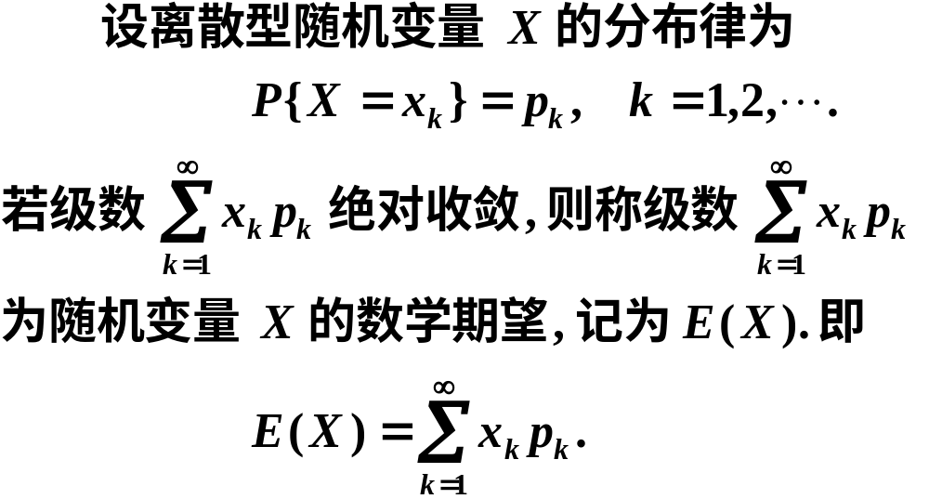
1. 离散型随机变量的数学期望

Slide 9
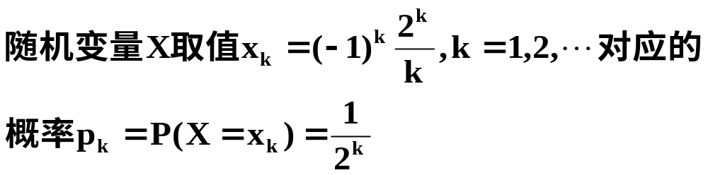
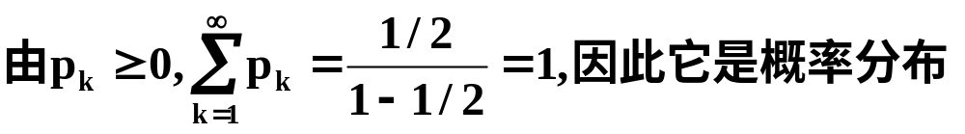
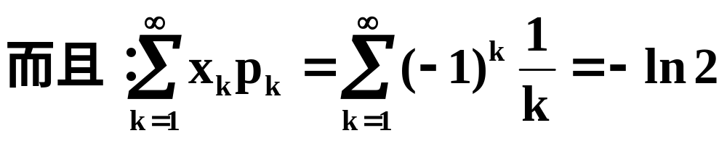
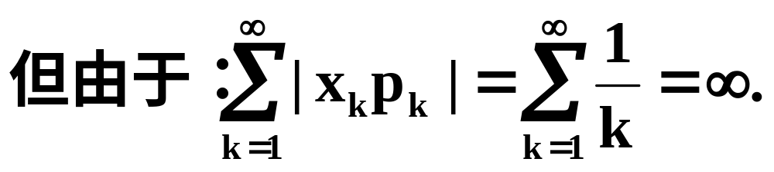

离散随机变量无期望例子

Slide 10
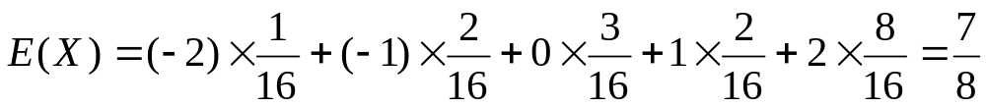
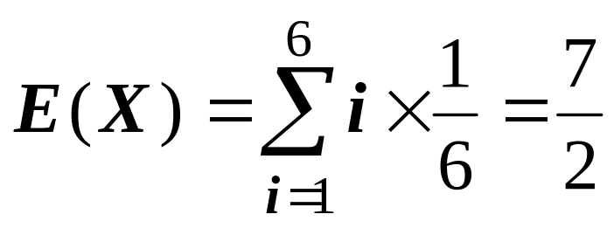
例如，设离散型随机变量X的分布律为
X | -2 | -1 | 0 | 1 | 2
P_{k}
则X的数学期望为
又例如, 掷一颗均匀的骰子，以X表示掷得的点数，求X的数学期望.
解: X的分布律为
X | 1 | 2 | 3 | 4 | 5 | 6
P_{k} | 1/6 | 1/6 | 1/6 | 1/6 | 1/6 | 1/6

Slide 11
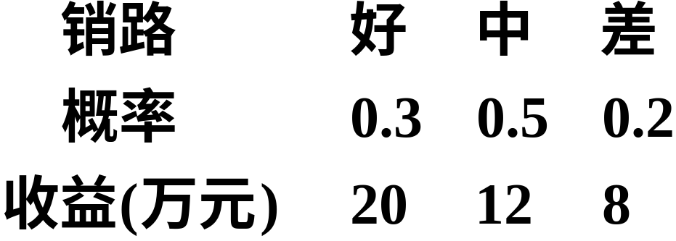
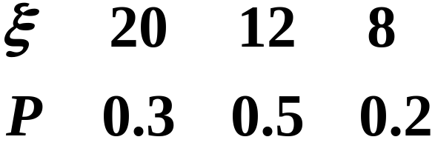

例: 某新产品将来的销售情况如表，求
平均收益。
解: 设ξ 表示收益，概率分布为：
则平均收益为：
• 8
• 12
* Eξ
• 20

Slide 12
关于定义的几点说明
(1) E(X)是一个实数,而非变量,它是一种加
权平均,与一般的平均值不同 , 它从本质上体现
了随机变量 X 取可能值的真正的平均值, 也称
均值.
(2) 级数的绝对收敛性保证了级数的和不
随级数各项次序的改变而改变 , 之所以这样要
求是因为数学期望是反映随机变量X 取可能值
的平均值,它不应随可能值的排列次序而改变.

Slide 13









实例1 谁的稳定性比较好?
甲射手
乙射手
试问哪个射手技术较好?

Slide 14
解
故甲射手的技术比较好.

Slide 15







实例2 如何确定投资决策方向?
某人有10万元现金，想投资于某项目，预估成功的机会为 30%，可得利润8万元 ， 失败的机会为70%，将损失 2 万元．若存入银行，同期间的利率为5% ，问是否作此项投资?
解
设 X 为投资利润，则
存入银行的利息:
故应选择投资.

Slide 16
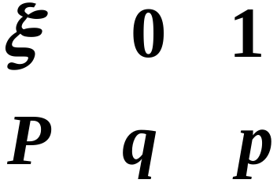

三个离散型分布的期望
例1: 设
则 Eξ = p。

Slide 17
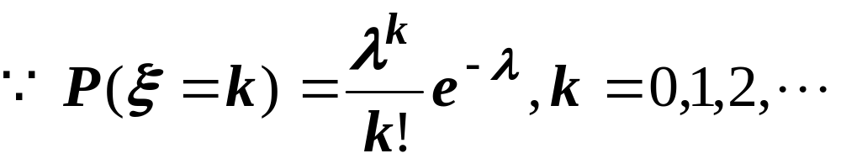
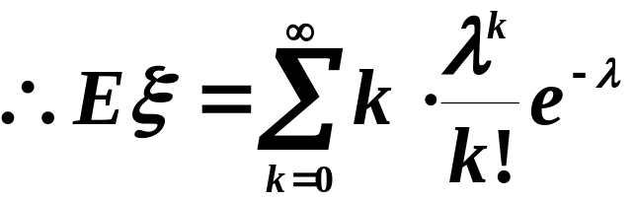
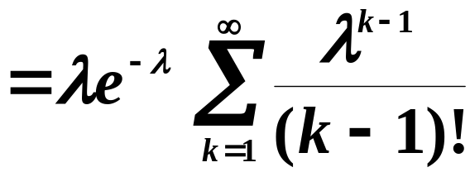
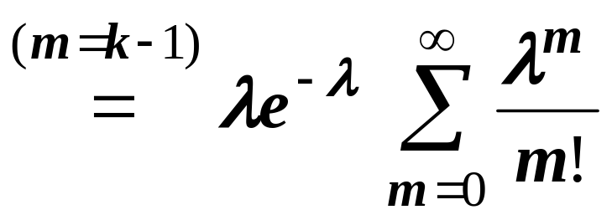


例 2: 设 ξ ∼ Ρ(λ)，则 Eξ
= λ。
解:
例3: 设 ξ ∼ B(n, p)，则 Eξ
= np.

Slide 18
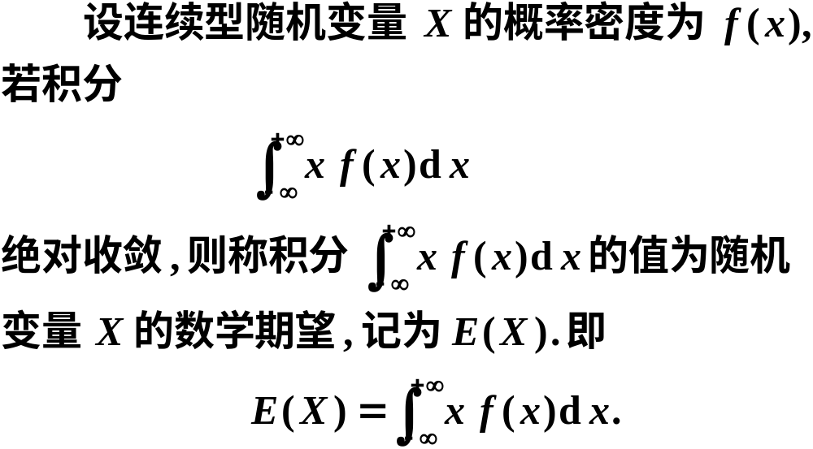
2.连续型随机变量数学期望的定义

Slide 19
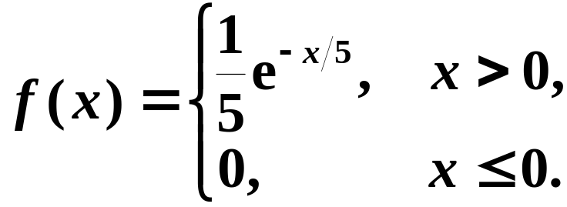
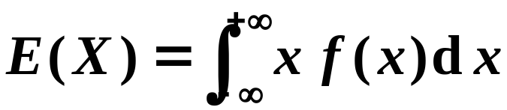
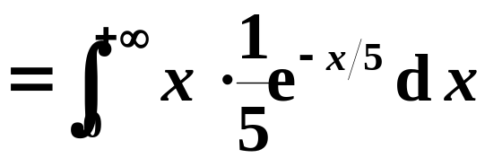

实例7 顾客平均等待多长时间?
设顾客在某银行的窗口等待服务的时间
X(以分计)服从指数分布,其概率密度为
试求顾客等待服务的平均时间?
解
因此, 顾客平均等待5分钟就可得到服务.

Slide 20
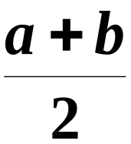
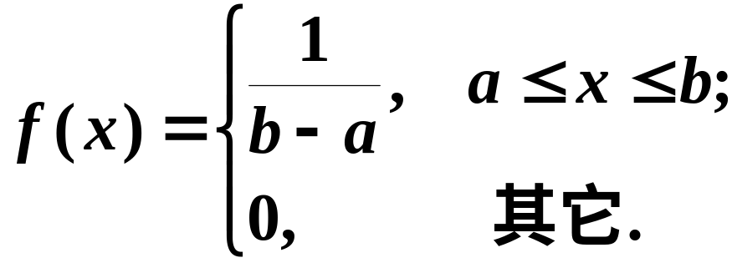
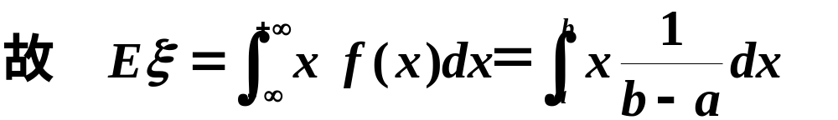
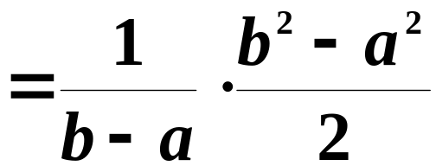
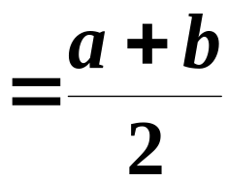
三个连续型分布的期望
例4: 设 ξ ∼ U[a,b]，
则 Eξ ＝
区间中点
解: 因

Slide 21


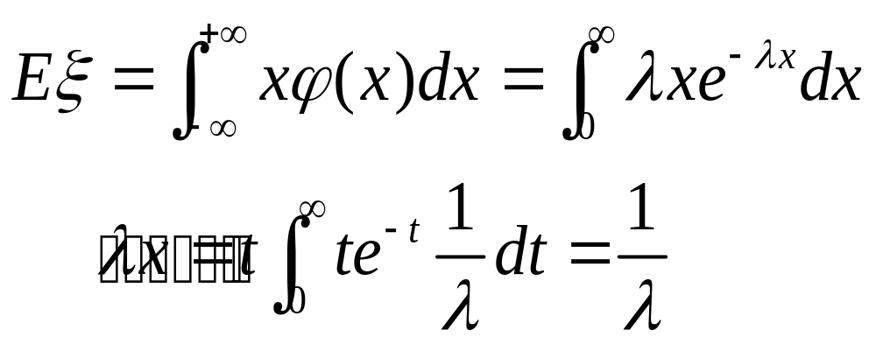
∼
例 5: 设 则 Eξ＝ .
解：

Slide 22
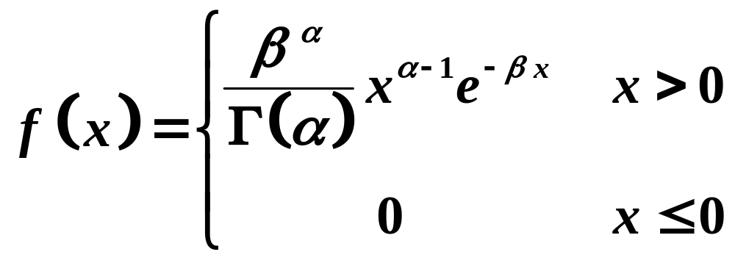
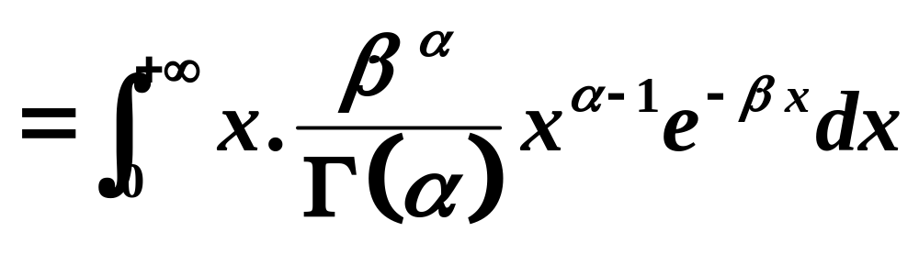
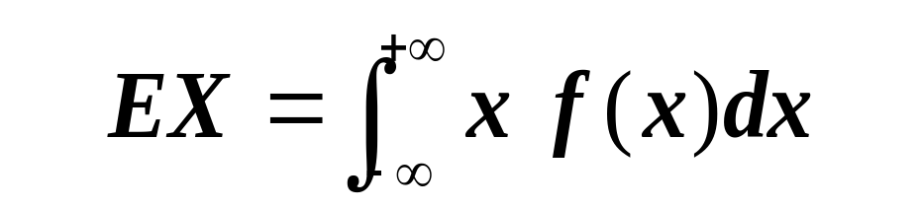
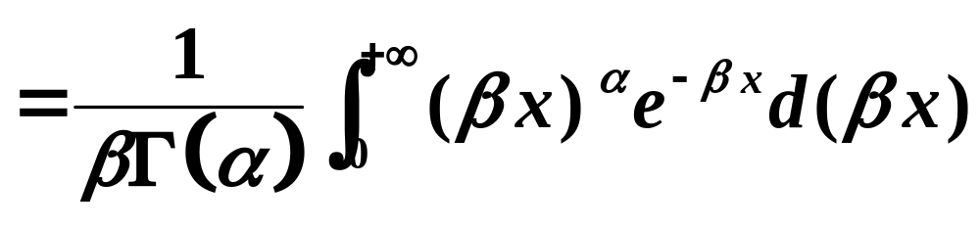
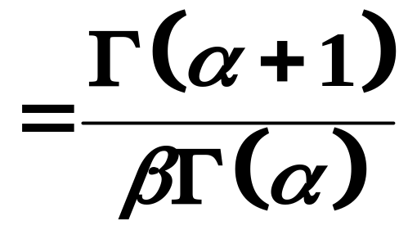
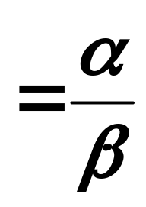
例6: Γ分布的数学期望
X的密度函数:
解:

Slide 23












三、随机变量函数的数学期望
1. 离散型随机变量函数的数学期望
设随机变量 X 的分布律为
解

Slide 24


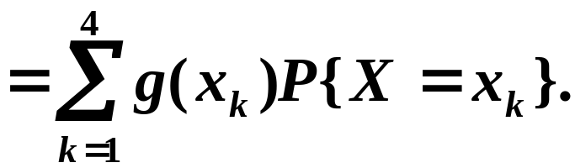
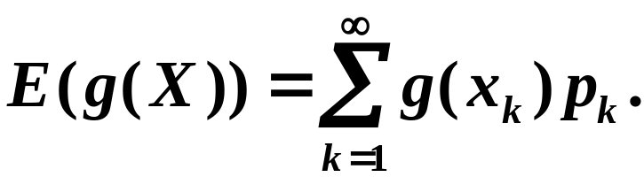
则有
因此离散型随机变量函数的数学期望为
若 Y=g(X), 且
则有

Slide 25
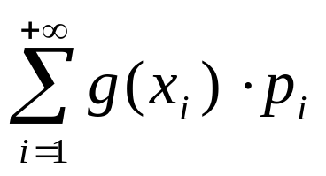
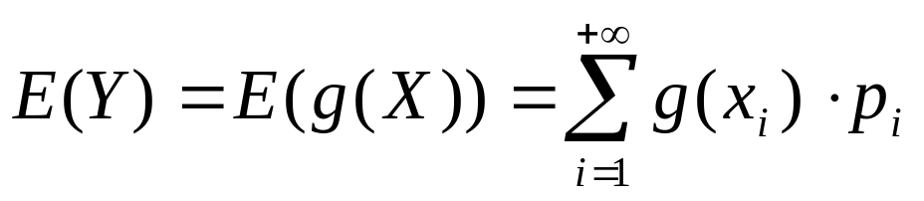
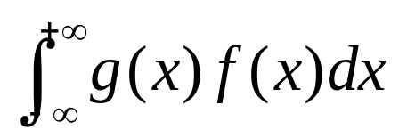
三、随机变量函数的数学期望
定理4.1.1 设随机变量Y是随机变量X的函数，Y=g(X)(g(•)为连续函数)
(1)设X为离散型随机变量，其分布律为P(X=x_{i})=p_{i},i=1,2,…
若级数
绝对收敛，则Y的数学期望存在，且
(2)设X为连续型随机变量，其概率密度为f(x)，
若积分
绝对收敛，则Y的数学期望存在，且
此定理说明，在求随机变量X的函数Y=g(X)的期望时，不必知道Y的分布而只需知道X的分布即可。

Slide 26

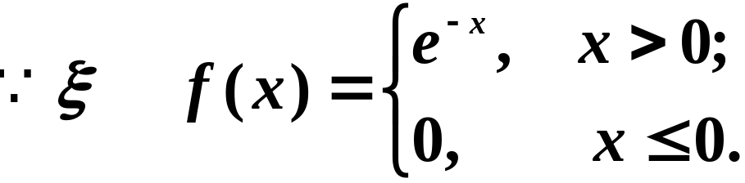
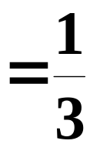
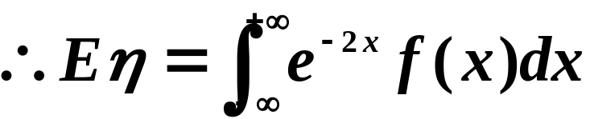








∼
例6: 设
解:
∼
例7:

Slide 27

例4.6
某车站开往甲地的班车每小时10分,40分
发车,一乘客因不知车站发车的时间,在每
小时的任意时刻都随机到达车站,求乘客
的平均等待时间.
解: 设乘客到达车站的时间为X,等车时间
为Y,则X~U[0,60],且

Slide 28



例4.6
于是,乘客的平均等待时间E(Y)为:

Slide 29




定理4.1.2设(X,Y)是二维随机变量，Z=g(X,Y)，g(•,•)是连续函数。
(1)设(X,Y)是离散型随机变量，分布律为
P(X=x_{i},Y=y_{j})=p_{ij}，i,j=1,2,…
则当
绝对收敛时，Z的数学期望存在，且
(2)设(X,Y)是连续型随机变量，概率密度为f(x,y)，则当
绝对收敛时，Z的数学期望存在，且

Slide 30



例4.8 设二维随机变量(X,Y)具有概率密度
y
y=x
1
设Z=XY，试求Z的数学期望。
解
O 1 x

Slide 31






§4.1.3 数学期望的性质
(常数的期望等于它本身)
(期望有线性性质)
证:

Slide 32






数学期望具有可加性
证

Slide 33

§4.1.3 数学期望的性质
(4)设X_{i}(i=1,2,…,n) 是n个随机变量，C_{i} (i=1,2,…,n) 是n个常数，则
---线性性质
(5) 若X与Y独立，则E(XY)=E(X).E(Y)
(独立时,乘积的期望等于期望的乘积)

Slide 34

例4.8(数学期望的性质)

Slide 35





例4.9 设 X∼ B(n, p),则 E(X) = np
解: 设 X表示n次独立重复试验中事件A发生的次数，
则
而
故

Slide 36




例4.10(数学期望的线性性质)

Slide 37

例4.10

Slide 38
例1: 有一队射手共9人，技术不相上下，每人射击中靶的概率均为0.8,现在每人独立进行射击，各自打中靶为止，但限制每人最多只打3次，问大约需为他们准备多少发子弹？

Slide 39




解：

Slide 40


例4.15 X~H(n,m,N)(超几何分布,即N个球中m红N-m白,任取n个中红球的数目X服从的分布).求数学期望.
解:
本问题直接计算较烦琐,故这里利用期望的线性性质计算.
先计算概率P(X_{i}=1)

Slide 41




解法(1):
令事件A为:第i次摸到红球.
将N个球编号并依次排列,前面1~m个是红球.
取到第k号球的概率都是1/N.
故有

